Slide 1


物理实验3
单相正弦SPWM逆变实验
制作人：张智雄
人工智能与自动化学院
实验教学中心
2026年5月12日

Slide 2
一、实验安全要求
二、实验电路原理分析
三、实验方案设计
四、实验波形记录
五、实验数据记录
六、实验思考

Slide 3
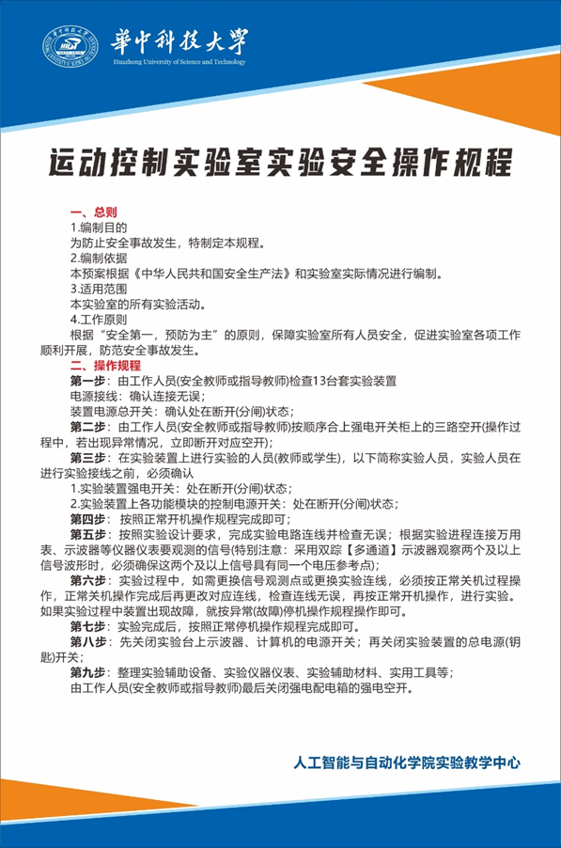
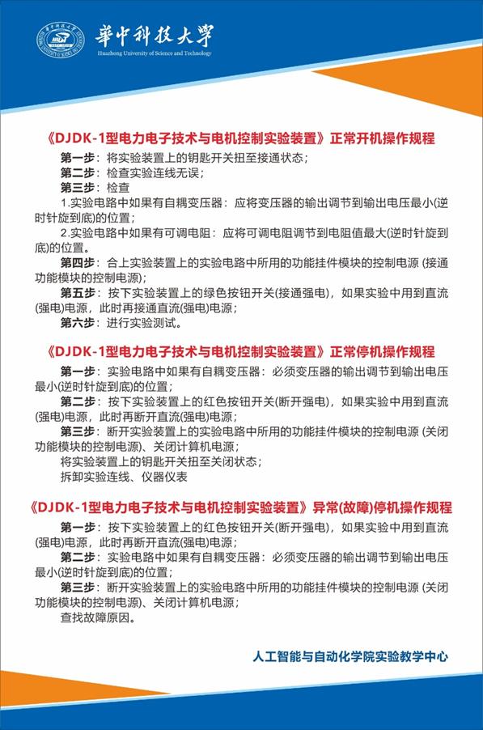
一、实验安全要求
道路千万条安全第一条

Slide 4
一、实验安全要求
严格遵守《实验安全操作规程》
强电实验接线规定
前提条件：断开强电电源开关；
实验电路接线；
万用表测量接线；
示波器信号测量接线；
电源开关顺序规定
上电过程： (先将调压器回‘零’且将可变电阻调至最大)先闭合控制电源开关，再闭合强电电源；
关闭电源： (先将调压器回‘零’)先断开强电电源，再断开控制电源；
示波器信号测量接线规定
采用双踪示波器测量信号波形时，只能接同一个零电压参考点。
当且仅当需要测量的两个信号分别在两个独立系统(两个系统之间没有电气连接)时，才能接各自的零电压参考点。

Slide 5
二、实验电路原理分析
生成：直流电源(≤200VDC)；
正弦(或调制)信号Ur，三角载波信号Uc的生成；
正弦调制SPWM信号生成及分析；
脉冲分配及死区电路；
桥臂信号产生：驱动电路；
H桥电路：工作原理；

Slide 6
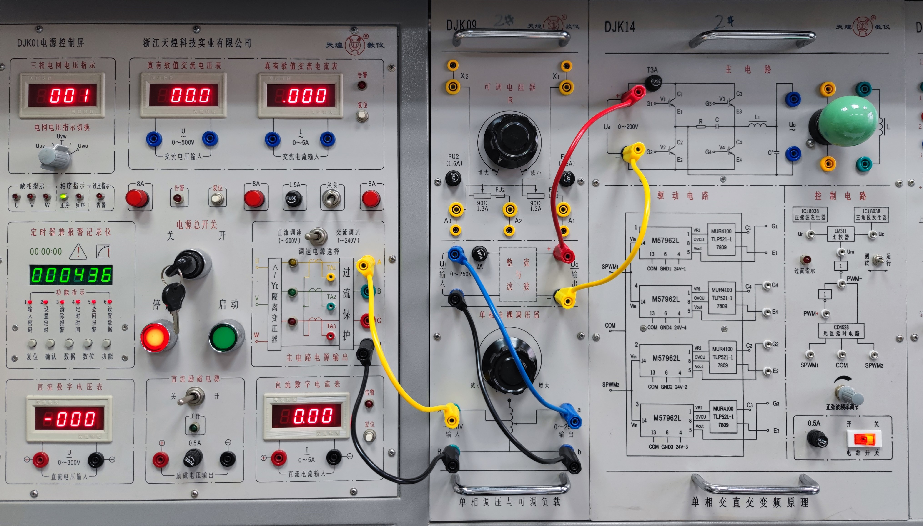
二、实验电路原理分析
生成：直流电源(≤200VDC)
单相交流(DJK01)经调压及整流(AC/DC)(DJK09)得到直流UDC

Slide 7
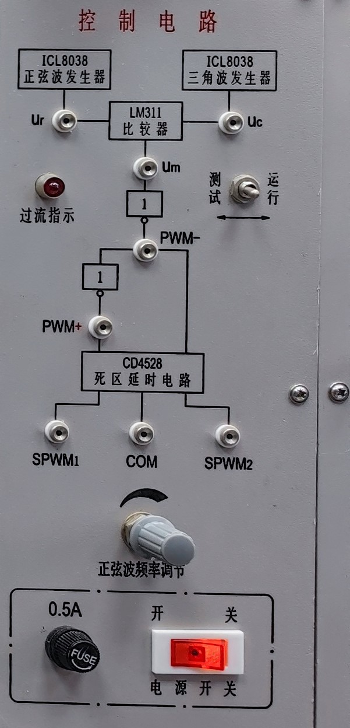
二、实验电路原理分析
正弦(或调制)信号Ur，三角载波信号Uc的生成
正弦调制SPWM信号生成
正弦(或调制)信号Ur-ICL8038;
三角载波信号Uc-ICL8038;
SPWM信号(自然采样法)：由Ur与Uc比较（ Ur＞Uc ）产生。

Slide 8
二、实验电路原理分析
正弦(或调制)信号Ur，三角载波信号Uc的生成
正弦调制SPWM信号生成
正弦(或调制)信号Ur-ICL8038;
三角载波信号Uc-ICL8038;
SPWM信号(自然采样法)：由Ur与Uc比较（ Ur＞Uc ）产生。

Slide 9
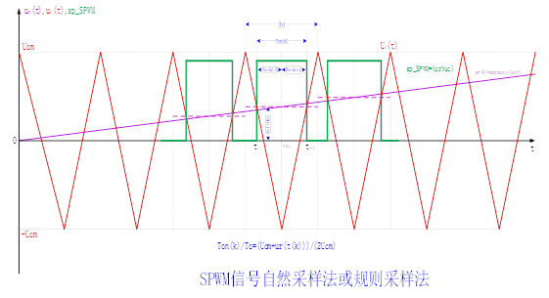
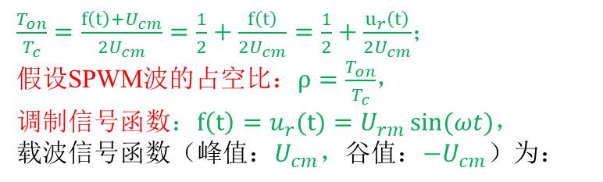
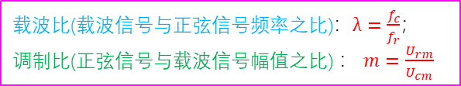
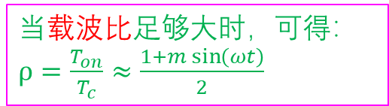

二、实验电路原理分析
正弦调制SPWM信号分析
$\frac{T_{on}}{T_{c}}=\frac{f\left(t\right)+U_{cm}}{2U_{cm}}=\frac{1}{2}+\frac{f\left(t\right)}{2U_{cm}}=\frac{1}{2}+\frac{u_{r}\left(t\right)}{2U_{cm}}$；
假设SPWM波的占空比：$ρ=\frac{T_{on}}{T_{c}}$，
调制信号函数：$f\left(t\right)=u_{r}(t)=U_{rm}\sin{(ωt)}$，
载波信号函数（峰值：$U_{cm}$，谷值：$−U_{cm}$）为：
$$u_{c}\left(t\right)=interp1(\left[0 0.5 1\right]∗T_{c},[−1 0 1]∗U_{cm},mod(t,T_{c}))$$
令：$m=\frac{U_{rm}}{U_{cm}}$，即：$U_{rm}=mU_{cm}$
载波比(载波信号与正弦信号频率之比)：$λ=\frac{f_{c}}{f_{r}}$；
调制比(正弦信号与载波信号幅值之比) ： $m=\frac{U_{rm}}{U_{cm}}$
当载波比足够大时，可得：$ρ=\frac{T_{on}}{T_{c}}≈\frac{1+m\sin\left(ωt\right)}{2}$

Slide 10
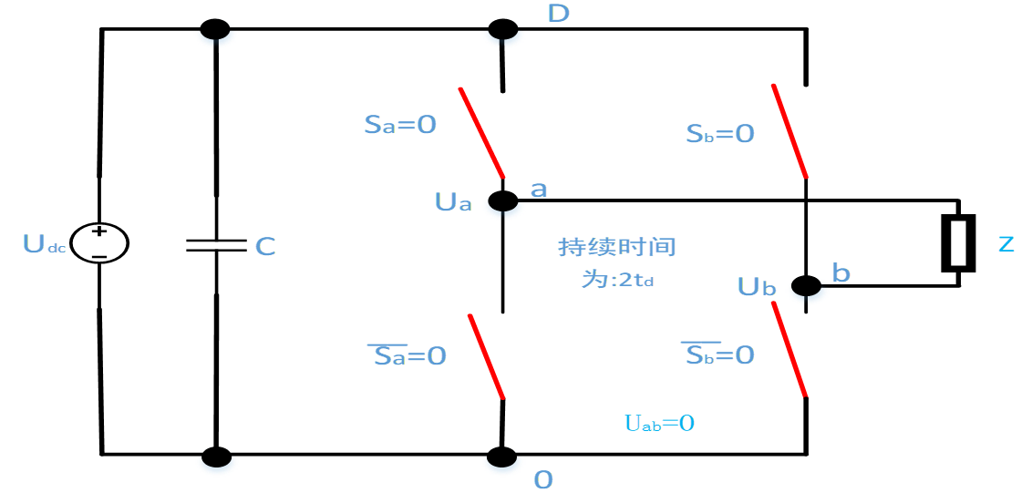
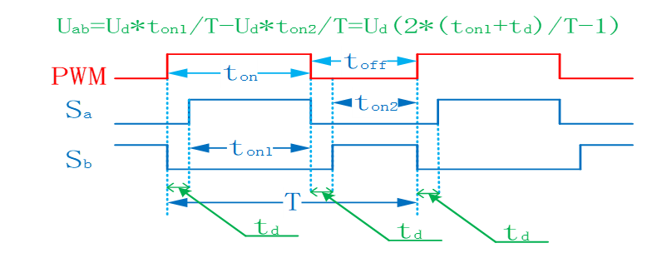
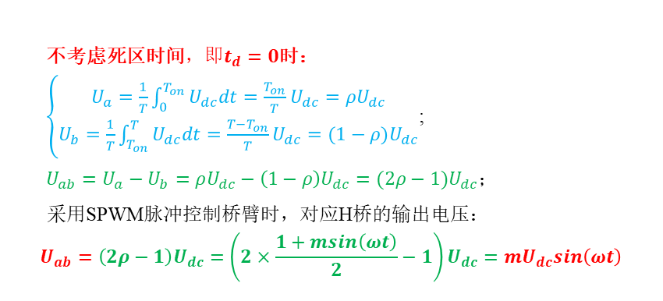

二、实验电路原理分析
H桥电路：工作原理
理论原理分析
不考虑死区时间$，即t_{d}=0$时：
$\left\{\begin{aligned}U_{a}=\frac{1}{T}\int_{0}^{T_{on}}{U_{dc}dt}=\frac{T_{on}}{T}U_{dc}=ρU_{dc} \\ U_{b}=\frac{1}{T}\int_{T_{on}}^{T}{U_{dc}dt}=\frac{T−T_{on}}{T}U_{dc}=(1−ρ)U_{dc}\end{aligned}\right.$;
$U_{ab}=U_{a}−U_{b}=ρU_{dc}−\left(1−ρ\right)U_{dc}=(2ρ−1)U_{dc}$；
采用SPWM脉冲控制桥臂时，对应H桥的输出电压：
$$U_{ab}=\left(2ρ−1\right)U_{dc}=\left(2×\frac{1+msin\left(ωt\right)}{2}−1\right)U_{dc}=mU_{dc}sin\left(ωt\right)$$
$$U_{ab}=mU_{dc}sin\left(ωt\right)$$

Slide 11





二、实验电路原理分析
H桥电路：工作原理
理论原理分析（$U_{d}=U_{dc}$）
考虑死区时间$，即t_{d}≠0$时：
$$ρ_{14}=ρ−\frac{t_{d}}{T_{c}}=ρ_{1}$$
$$ρ_{23}=1−ρ−\frac{t_{d}}{T_{c}}=1−ρ_{1}−2\frac{t_{d}}{T_{c}}$$
$$U_{ab}=(2ρ_{1}−1+2\frac{t_{d}}{T_{c}})U_{d}$$
$$U_{ab}=U_{a}−U_{b}=ρ_{14}U_{d}−ρ_{23}U_{d}=(2ρ−1)U_{d}=(2ρ_{1}−1+2\frac{t_{d}}{T_{c}})U_{d}$$

Slide 12
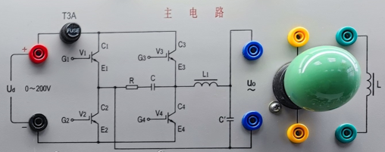
二、实验电路原理分析
H桥电路：工作原理分析
实验电路：工作原理分析与理论分析相同

Slide 13
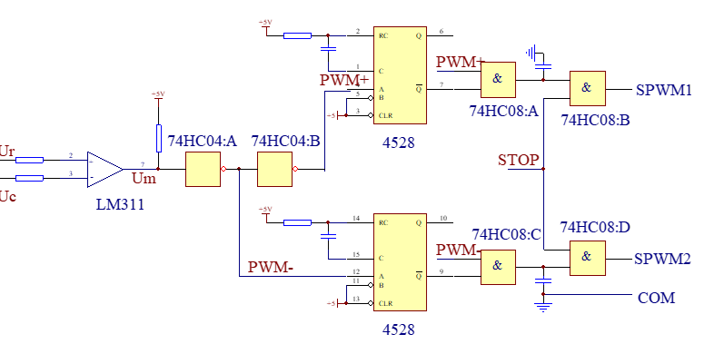
二、实验电路原理分析
脉冲分配及死区电路分析
教材讲解
实验电路

Slide 14
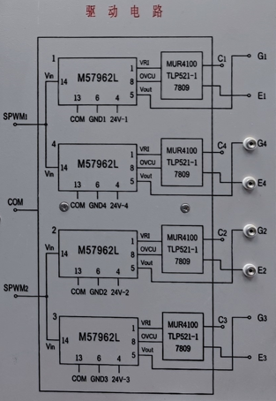
二、实验电路原理分析
桥臂信号产生：驱动电路分析
驱动电路分析：参考M57962L数据手册及实验指导书。

Slide 15
三、实验方案设计
SPWM逆变电路的功能：实现调频、调压
实现调频
由理论分析及定量推导可知：只能通过改变正弦信号频率来实现调频；
实现调压
由理论分析及定量推导可知：实现调压的方法有两种
1：通过改变调制比实现调压；
2：通过改变H桥的直流母线电压实现调压；

Slide 16
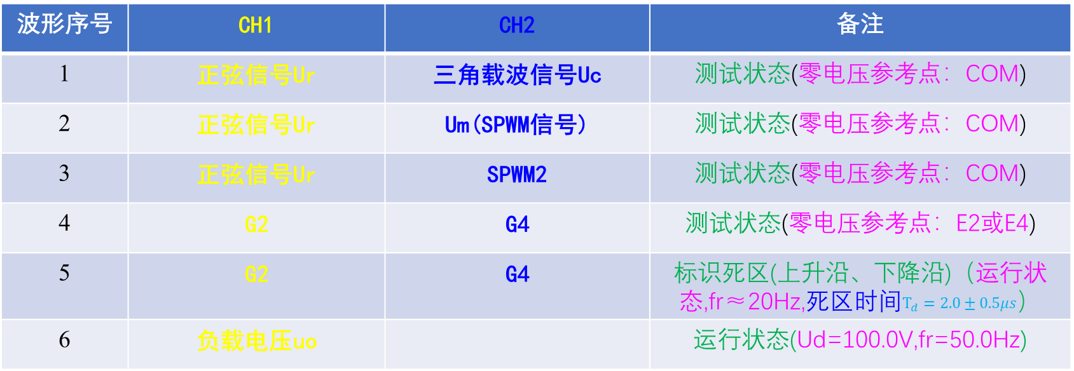
四、实验波形记录
3-8个典型波形记录（测试状态下Ur的频率fr$≈20Hz$,即：载波比λ≈9.0）
波形序号 | CH1 | CH2 | 备注
1 | 正弦信号Ur | 三角载波信号Uc | 测试状态(零电压参考点：COM)
2 | 正弦信号Ur | Um(SPWM信号) | 测试状态(零电压参考点：COM)
3 | 正弦信号Ur | SPWM2 | 测试状态(零电压参考点：COM)
4 | G2 | G4 | 测试状态(零电压参考点：E2或E4)
5 | G2 | G4 | 标识死区(上升沿、下降沿)（运行状态,fr≈20Hz,死区时间$T_{d}=2.0±0.5μs$）
6 | 负载电压uo |  | 运行状态(Ud=100.0V,fr=50.0Hz)

Slide 17
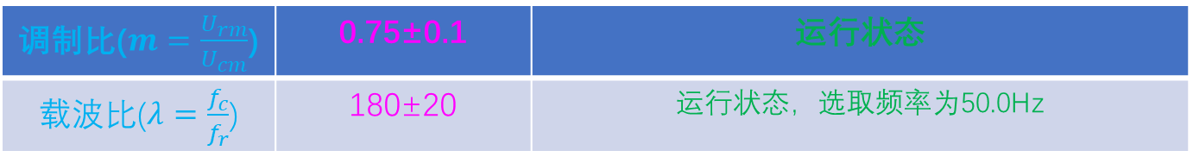
五、实验数据记录
公共数据记录(用示波器光标功能测量)
正弦信号ur | 幅值Urm(V) | 频率fr(Hz) | 备注
 | 峰值？ | 50±0.05 | 运行状态，选取频率为50.0Hz 1.4V±0.2V
 | 谷值？
三角载波信号uc | 幅值Ucm(V) | 频率fc(kHz) | 备注
 | 峰值？ | 9.5±0.5 | 运行状态2.0V±0.4V
 | 谷值？
调制比($m=\frac{U_{rm}}{U_{cm}}$) | 0.75±0.1 | 运行状态
载波比($λ=\frac{f_{c}}{f_{r}}$) | 180±20 | 运行状态，选取频率为50.0Hz

Slide 18
五、实验数据记录
调频实验记录表1【运行状态，纯阻性负载，研究定量关系$f_{o}=f(f_{r})$】
H桥直流母线电压Ud(固定)= 100.0 (V)
正弦频率(给定)fr（Hz） | 5.0 | 10.0 | 15.0 | … | … | 60.0
负载(电阻)电压的频率fo(Hz)
调频实验记录表2【运行状态，纯阻性负载，研究定量关系$f_{o}=f(U_{d})$】
正弦信号频率fr(固定)= 50.0 (Hz)
UDC(给定) (V) | 50.0 | 60.0 | 70.0 | … | … | 150.0
负载(电阻)电压的频率fo(Hz)

Slide 19
五、实验数据记录
调压实验记录表1【运行状态，纯阻性负载，研究定量关系$U_{o}=f(f_{r})$】
H桥直流母线电压Ud(固定)= 100.0 (V)
正弦频率(给定)fr（Hz） | 5.0 | 10.0 | 15.0 | … | … | 60.0
负载(电阻)电压uo(V)
调压实验记录表2【运行状态，纯阻性负载，研究定量关系$U_{o}=f(U_{d})$】
正弦信号频率fr(固定)= 50.0 (Hz)
UDC(给定) (V) | 50.0 | 60.0 | 70.0 | … | … | 150.0
负载(电阻)电压uo(V)

Slide 20
五、实验数据记录
注意：测量fr和fo：采用CH1轮换测量！
鉴于实验设备限制
不能通过改变调制比m来实现调压！

Slide 21
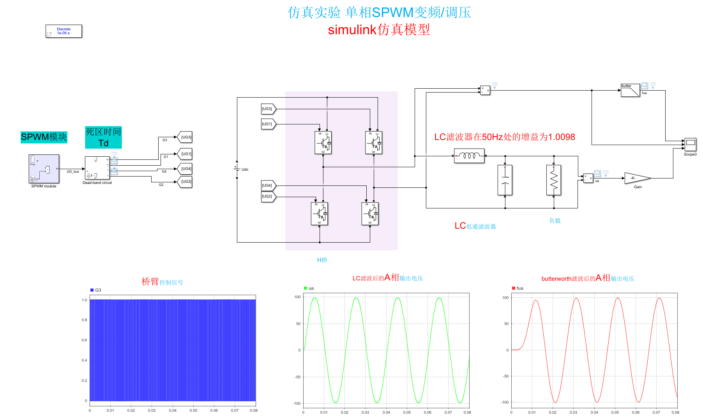
六、实验思考
图中：
L=4.5mH
C=22μF
R=1076Ω(220V/45W）
H桥输出端LC滤波器的参数如何选择？
如何采用MATLAB仿真实现实验设备限制的功能？
如何提高实验电路前端不控桥整流的功率因数？

Slide 22
谢谢
讲解人：张智雄
2026年5月12日

